Slide 2
Subutilização do orçamento não salarial do Ensino Básico e Secundário 2018 - 2022

Slide 3
Declaração do problema
O objetivo de desenvolvimento sustentável número 4 das Nações Unidas oferece educação de qualidade aos cidadãos de cada nação. A constituição nacional do Zimbabué prevê que cada criança em idade escolar tenha a oportunidade de aceder à educação básica gratuita. A nação tem um défice de cerca de 3.000 escolas em todo o país e nas 8 províncias rurais há um grande número de escolas satélite que permanecem não registadas devido à falta da infra-estrutura necessária. Para as escolas registadas, há infra-estruturas e equipamentos deteriorados que não correspondem ao currículo baseado em competências. Os materiais de ensino e aprendizagem continuam a ser uma questão perene na melhoria da taxa de aprovação. Um número estimado de 2.000.000 de crianças em idade escolar estão fora da escola. Além do orçamento atribuído, a utilização do orçamento permanece baixa.

Slide 4
Por que o problema é importante?
Mais de 2.000.000 de crianças em idade escolar fora da escola (devido à falta de apoio social)
Construção de novas escolas e salas de aula adicionais para expansão {Deficiência de escolas (3.000)}
Melhoria da infraestrutura existente
1.960 escolas satélites permanecem não registradas
Materiais de ensino e aprendizagem inadequados

Slide 5
Foi realizada uma reunião para discutir desafios e encontrar soluções. O Ministério das Finanças prometeu o seu apoio contínuo ao Ministério e prometeu a disponibilização atempada dos recursos solicitados. Foi elogiado que a Comissão de Execução Orçamental presidida pelo Vice-Ministro das Finanças continue a funcionar.
CRONOGRAMA DO PROJETO
Nossa jornada até agora
Workshop de enquadramento de fevereiro
Participou do Workshop de Moldura, Joanesburgo, África do Sul
Abril-Desenvolvimento do Manual de Procedimentos Contábeis
Realizou consulta nacional e elaboração do manual de procedimentos contábeis emMutarZimbabué, onde todos os contabilistas e administradores provinciais estavam representados. O workshop produziu um projecto de Manual de Procedimentos Contabilísticos.
2023
Foi realizado um workshop para recolher dados e formar as principais partes interessadas do Ministério sobre OBP. Este workshop revelou-se frutífero, pois houve expressão de muito apreço por parte dos participantes. Descobrimos que a maioria das pessoas não sabia do que se tratava o PBB.
Workshops realizados em junho sobre Orçamento Baseado em Programas.
Discussões sérias foram realizadas entre três departamentos. Desafios foram discutidos e soluções foram apresentadas. A reunião resultou em um pacto que garantiria transparência e bom fluxo de documentos e informações entre os três departamentos.
Julho-Departamentos de Finanças, Compras e Administração
Agosto-Encontro entre Finanças e MOPSE

Slide 6
REVISÃO DO ORÇAMENTO 2018-2022

Slide 8
Causas

Slide 10
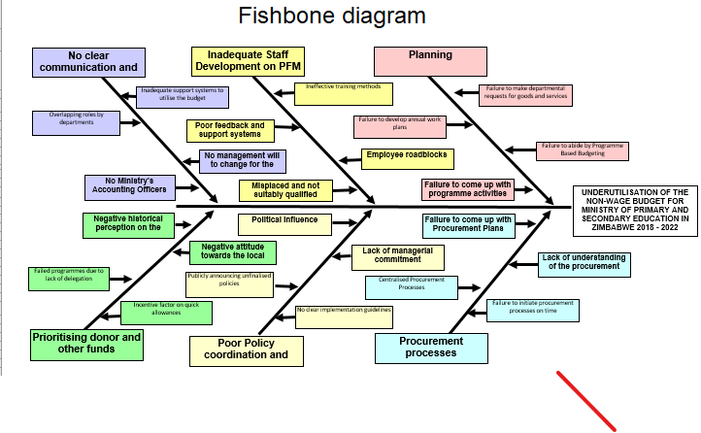

Slide 11
Pontos de entrada e ideias para ação

Slide 12
Planejamento
Realizou workshops de desenvolvimento de capacidades para fortalecer o planeamento
Realizou workshops sobre Orçamento Baseado em Programas
Destacou e ensinou a importância de ter Planos de Trabalho Anuais e como eles ajudam a acompanhar o progresso
Enfatizado na solicitação departamental de bens e serviços

Slide 13
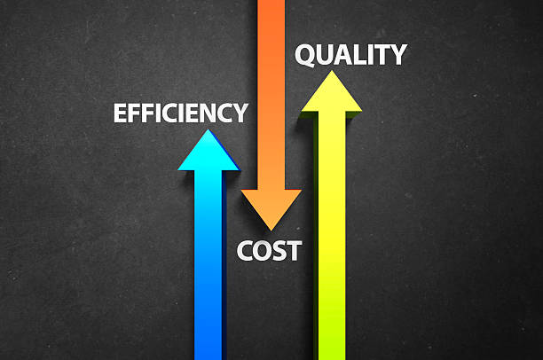
Processo de procuração
Departamentos devem iniciar o processo solicitando a compra de bens e serviços
Unidade de Gestão de Aquisições para treinar funcionários nos processos
Unidade de Gestão de Aprovisionamento para auxiliar os departamentos na elaboração dos Planos Anuais e Individuais de Aprovisionamento
Unidade de Gestão de Aquisições a serdescentralizado

Slide 14
Desenvolvimento inadequado do pessoal em matéria de GFP
Ter pessoal competente e devidamente qualificado colocado em departamentos-chave
Permitir que os funcionários dêem feedback sobre tudo o que está afetando as operações
Compartilhando informações após participar de treinamentos e workshops
Ter pessoal competente para facilitar as oficinas de treinamento
Aproveitar os recursos necessários para permitir sessões de treinamento eficazes

Slide 15
Coordenação política e inconsistência
Defender a realização de consultas antes dos anúncios políticos
Ter diretrizes claras para apoiar e fortalecer as políticas acordadas
Ter apoio da administração na disposição das políticas

Slide 16
Nenhuma comunicação clara e funções definidas
Realização de consultas para elaboração do Manual de Procedimentos dos Contabilistas
Criação de um comitê diretor para liderar a preparação do manual
Consultar todas as partes interessadas e departamentos nas operações do dia a dia
Elaborar um Manual de Procedimentos do Contabilista à medida, que não seja genérico, mas sim aquele que aborda o funcionamento quotidiano do Ministério orientado pelos estatutos pertinentes

Slide 17
Priorizar programas financiados por parceiros em detrimento da dotação financiada
Agilizando processos de despesas
Defesa de apoio financeiro adequado para as operações
Reforçar o processamento de documentos desde o utilizador até à fase de pagamento final, garantindo que ninguém retém os documentos nos seus escritórios
Priorizar o uso de fundos de dotação, mesmo que tenhamos outros fundos de vários parceiros
Priorizando o fator trabalho em vez de incentivos

Slide 18
Falta de comprometimento gerencial
Delegar responsabilidades e funções
Ter planos de trabalho claramente definidos que abrangem todos os subdepartamentos
Levando a sério o Sistema Integrado de Avaliação de Desempenho da Gestão Baseada em Resultados

Slide 19
Medida de sucesso

Slide 20
Sucesso
Orçamento não salarial disparou para 88,48%
Formação de pessoal em Orçamentação Baseada em Programas
Treinamento de pessoal em processos de compras
Aumento da solicitação de bens e serviços
Iniciou consultas sobre a elaboração do Manual de Procedimentos dos Contabilistas

Slide 22
Trabalhar de novas maneiras e desenvolver capacidades

Slide 24
Novas formas e construção de capacidades
Formação contínua do pessoal em Orçamentação Baseada em Programas
Treinamento contínuo da equipe em processos de compras
Maior defesa da solicitação de bens e serviços
Continuar as consultas sobre a elaboração do Manual de Procedimentos dos Contabilistas

Slide 26
Próximos passos
Formação contínua do pessoal em Orçamentação Baseada em Programas
Treinamento contínuo da equipe em processos de compras
Maior defesa da solicitação de bens e serviços
Continuar as consultas sobre a elaboração do Manual de Procedimentos dos Contabilistas

Slide 27
Momento de perguntas e respostas
?

Slide 28
SIYABONGA TATENDA

